Slide 1
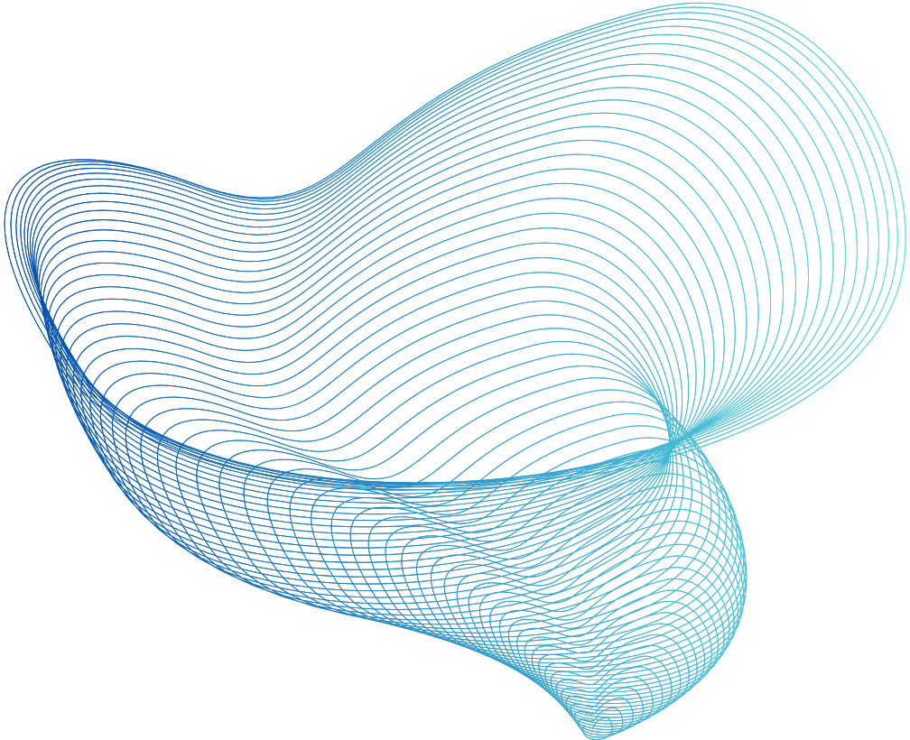

Методы машинного обучения.
Лекция №10
Методы машинного обучения
Дементьева Кристина Игоревна,
Старший преподаватель кафедры Прикладной математики и кибернетики СибГУТИ
kirsten-frost@mail.ru

Slide 2
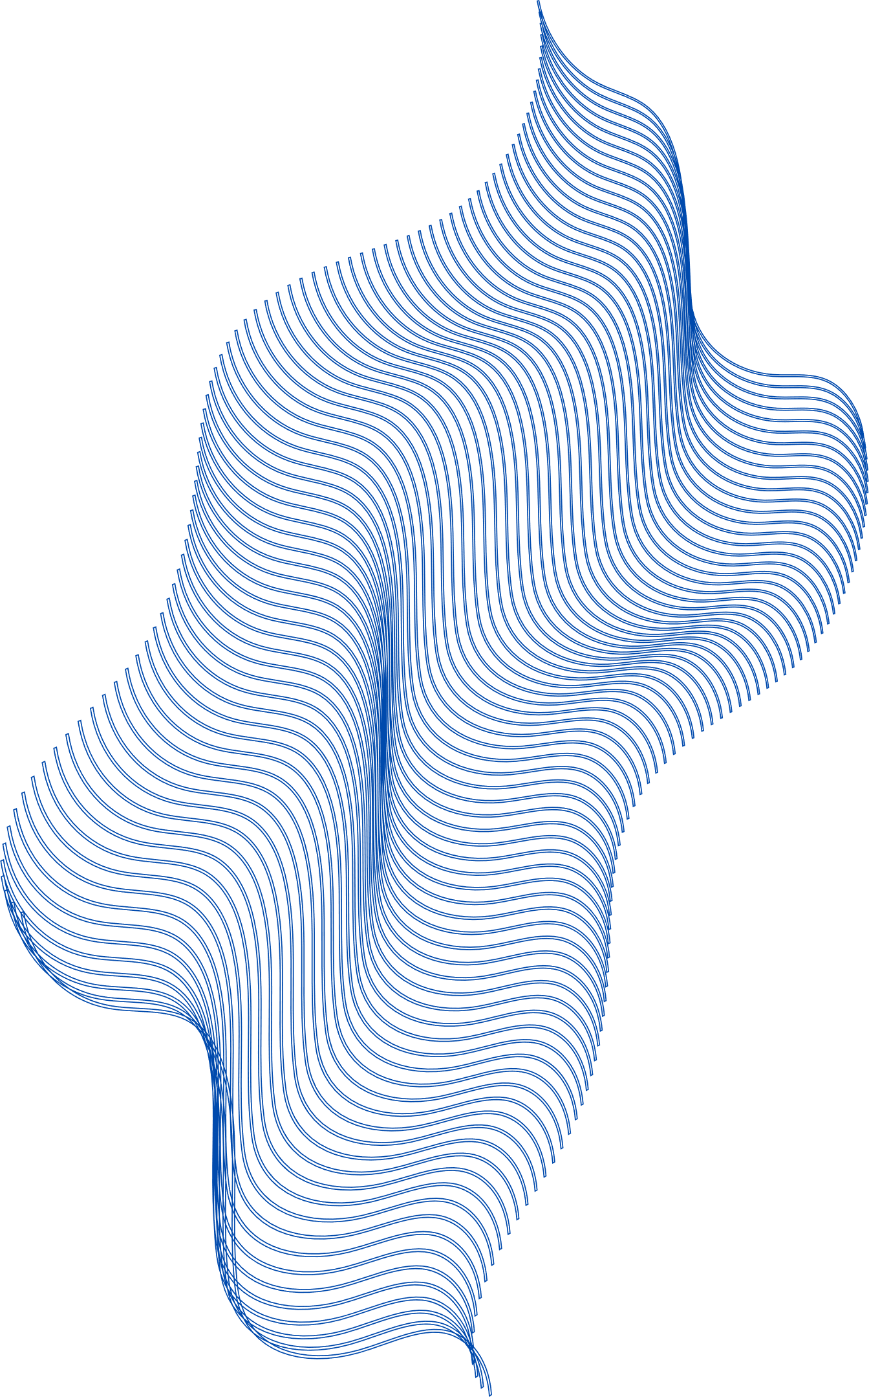

Оптимизатор - это алгоритм, который определяет как именно нейронная сеть будет обновлять свои веса (параметры) в процессе обучения, чтобы минимизировать функцию потерь (error или loss)
Цель: Найти такие значения весов W, при которых функция потерь L(W) достигает минимума.
Как работает:
1. Сначала сеть делает предсказание на данных
2. Вычисляется ошибка (loss) — насколько предсказание отличается от правильного ответа
3. Оптимизатор с помощью обратного распространения ошибки (backpropagation) вычисляет градиенты — направления, в которых нужно изменить веса, чтобы уменьшить ошибку
4. Затем оптимизатор обновляет веса согласно своей специфической формуле
Базовый пример — Градиентный спуск
Методы машинного обучения

Slide 3
Градиентный спуск— это метод поиска минимума функции, когда мы постепенно спускаемся вниз по склону, делая шаги в направлении, где уклон самый крутой.
Основные типы оптимизаторов:
SGD (Stochastic Gradient Descent) — базовый вариант
SGD + Momentum — добавляет "инерцию" для ускорения
Adam — наиболее популярный, сочетает идеи momentum и адаптивного learning rate
RMSprop — адаптирует learning rate для каждого параметра
Методы машинного обучения

Slide 4
Градиентный спуск (Gradient Descent) — основа основ.
  α — learning rate (скорость обучения), самый важный гиперпараметр.
Стохастический градиентный спуск (SGD) + Momentum.
  SGD: использование одного примера (или батча) для расчета градиента. Это ускоряет обучение и добавляет шум, помогающий выпрыгивать из локальных минимумов.
  Momentum (Инерция): Градиент учитывает не только текущий уклон, но и "импульс" от предыдущих шагов.
  Аналогия — шарик, катящийся с горы. Он набирает скорость в нужном направлении и гасит колебания.
Адаптивные оптимизаторы .
  RMSprop: Адаптивно изменяет learning rate для каждого параметра. Большие градиенты -> меньший шаг, и наоборот.
  Adam (Adaptive Moment Estimation): Комбинирует идеи Momentum и RMSprop.
    "Умный" оптимизатор, который запоминает прошлые градиенты (как Momentum) и адаптирует шаг для каждого веса (как RMSprop).
Резюмируем: SGD — базовый, SGD+Momentum — лучше, Adam — часто лучший выбор "из коробки" по умолчанию.
Методы машинного обучения

Slide 5
Нормализации
Нормализация в нейронных сетях — это метод предобработки данных, направленный на повышение стабильности и ускорение процесса обучения путем приведения входных распределений к стандартизированному виду.
Методы машинного обучения

Slide 6
Нормализации
Без нормализации:
  Данные на входе каждого слоя имеют разные масштабы
  Некоторые нейроны получают слишком большие значения, другие — слишком маленькие
  Градиенты становятся нестабильными
  Сеть учится медленно и нестабильно
С нормализацией:
  Данные приводятся к единому масштабу
  Обучение становится быстрым и стабильным
Методы машинного обучения

Slide 7
Нормализации
Batch Normalization (BN) — самое популярное решение.
  Идея: Нормализуем выход батча с каждого слоя так, чтобы его среднее значение было 0, а дисперсия 1.
  Как это работает : После линейного преобразования, перед функцией активации, мы "прогоняем" данные через операцию (x - mean) / std, а затем масштабируем и сдвигаем на обучаемые параметры.
  Преимущества:
    Позволяет использовать более высокие learning rates.
    Ускоряет сходимость (требуется меньше эпох).
    Слегка работает как регуляризатор (за счет шума от статистики по батчу).
Другие виды нормализации:
  Layer Norm: Используется в RNN и Transformer (например, в GPT). Нормализует по измерениям нейронов, а не по батчу. Не зависит от размера батча.
  Instance Norm / Group Norm: Часто используются в задачах стилизации изображений и GAN.
Методы машинного обучения

Slide 8
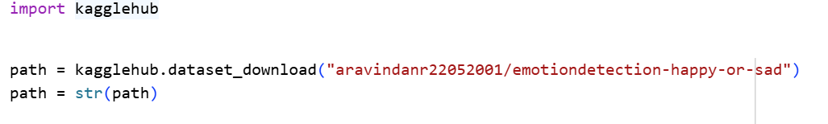
Практический пример
Задача классификации эмоции на изображении «sad» или «happy»
Импорт датасета:
Методы машинного обучения

Slide 9
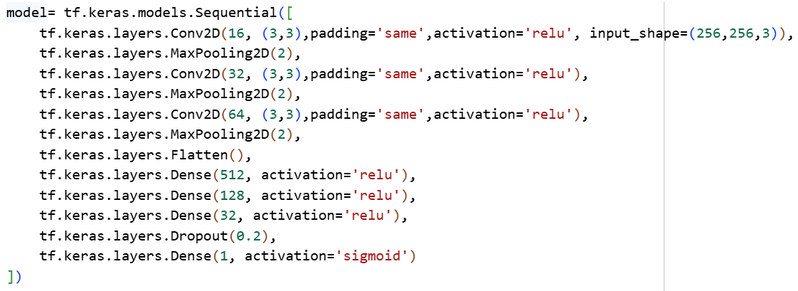
Практический пример
Архитектура нейронной сети:
Методы машинного обучения
Padding (дополнение)— это техника добавления искусственных данных (обычно нулей) к границам входного тензора для сохранения или контроля пространственных размеров после операций свертки или пулинга.
Padding 'SAME' — это тип паддинга, при котором выходной размер feature map совпадает с входным размером после операции свертки.

Slide 10
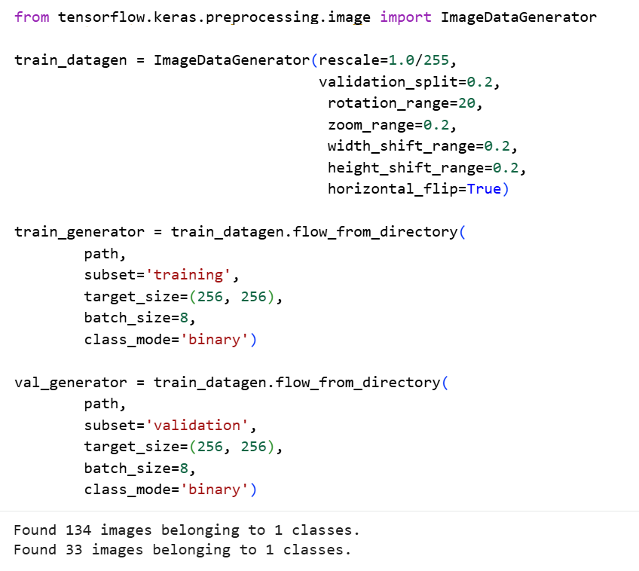
Практический пример
Методы машинного обучения

Slide 11
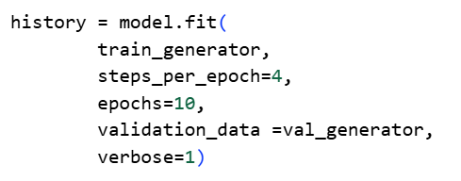
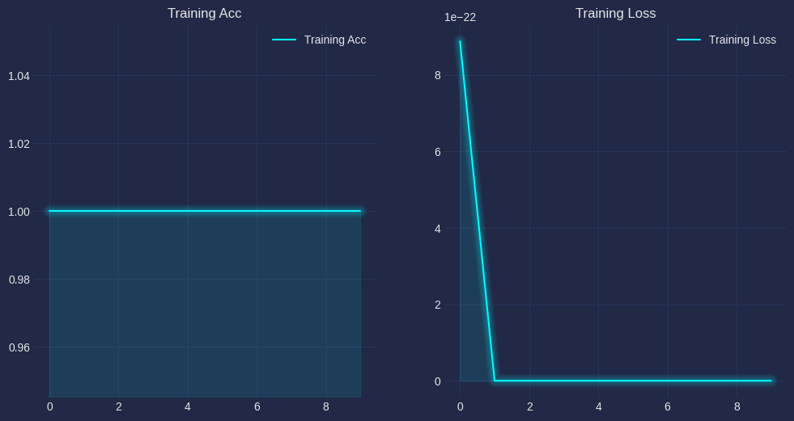
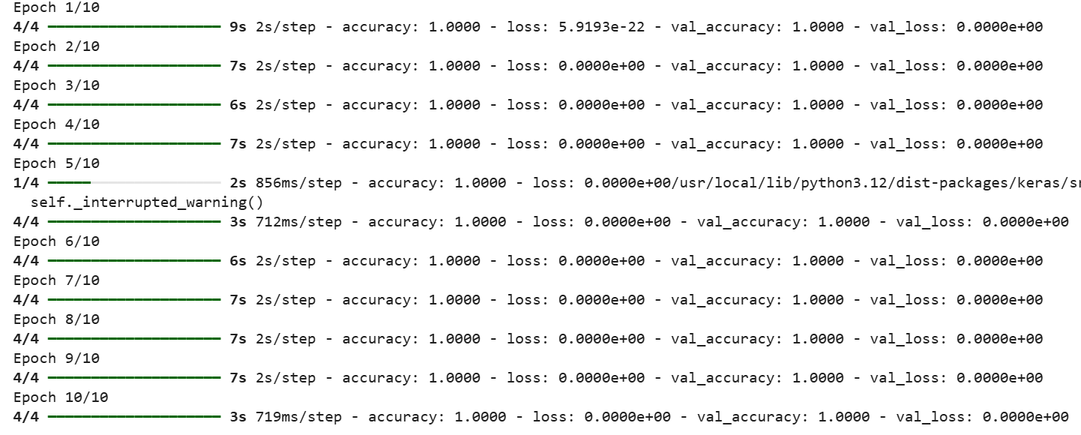
Практический пример
Методы машинного обучения

